Slide 1

Машинное Обучение
Лекция 1.03
В которой мы обсудим
простую линейную модель машинного обучения
Долганов Антон Юрьевич

Slide 2

Ранее в Машинном Обучении
Данные
Категориальные (номинальные, порядковые)
Числовые (дискретные, непрерывные)
Табличные
Другие (изображение / видео, временной ряд, текст)
Основы Линейной Алгебры
Объекты (Скаляры Векторы Матрицы Тензоры)
Операции (Сложение Умножение Размерность данных)
Математический Анализ
Функции (Линейные Нелинейные)
Производные
Начальные Шаги Работы с Данными
Визуализация и не только

Slide 3
Содержание
Регрессия
Метод Наименьших Квадратов
Градиентный Спуск
Метрики Регрессии
Регуляризация

Slide 4
Содержание
Регрессия
Метод Наименьших Квадратов
Градиентный Спуск
Метрики Регрессии
Регуляризация

Slide 5
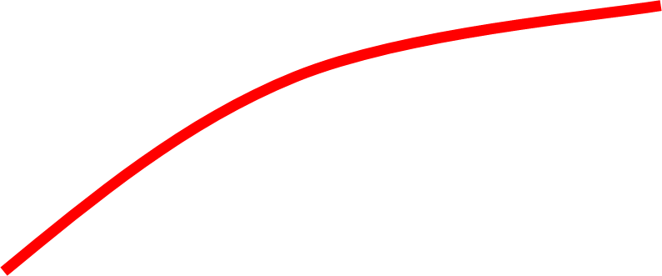
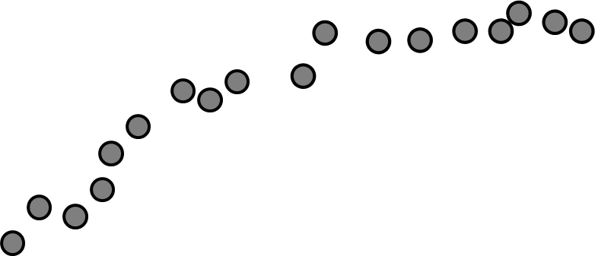

Регрессия
.
y
X
y=f(X)
$f$ – функциональная зависимость значений прогнозируемой переменной $y$ для значений $Х$
(в диапазоне наблюдений)

Slide 6

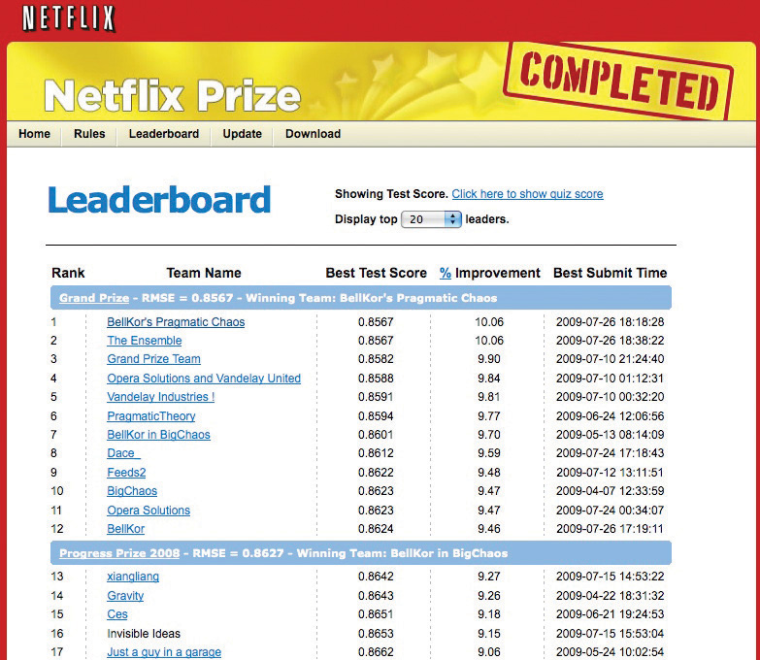

Мотивация
.
Рейтинг фильмов от 1 до 5
Задача состоит в том, чтобы предсказать рейтинги пользователей.
Тривиальный алгоритм (возьмите средний балл фильма) дает RMSE ~ 1.0540.
Алгоритм Netflix CineMatch дает RMSE ~ 0,9514
Задача состоит в том, чтобы снизить RMSE еще на 10%.

Slide 7
Содержание
Регрессия
Метод Наименьших Квадратов
Градиентный Спуск
Метрики Регрессии
Регуляризация

Slide 8
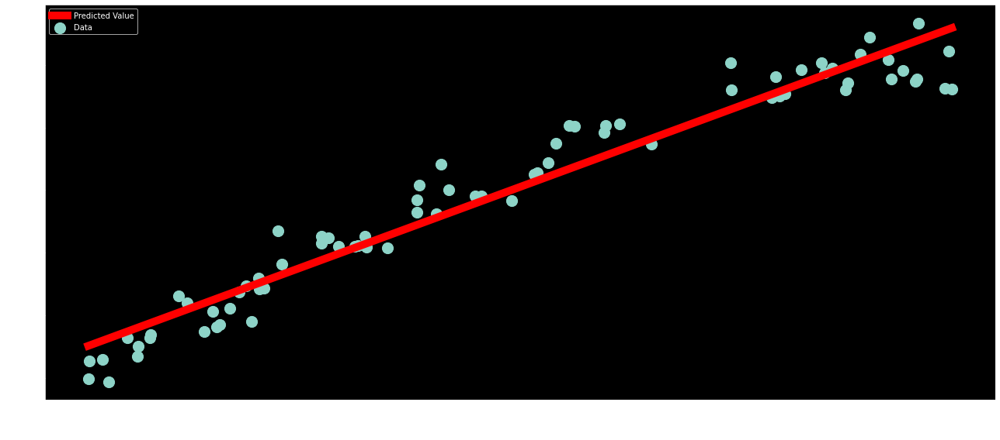







Линейная регрессия
.
Простейшая модель
$$x{ \text{ϵ}\text{ℝ}}^{n×1}$$
$$y{ \text{ϵ}\text{ℝ}}^{n×1}$$
$$\hat{y}=b_{0}+b_{1}x$$
$$b_{1}=2$$
$$b_{0}=−5$$
$b_{1}{ \text{ϵ} \text{ℝ}}^{1×1}$ - вес (weight) параметра
$b_{0}{ \text{ϵ} \text{ℝ}}^{1×1}$ - смещение
(intercept, bias)

Slide 9







Линейная регрессия
.
Простейшая модель
$$x{ \text{ϵ}\text{ℝ}}^{n×1}$$
$$y{ \text{ϵ}\text{ℝ}}^{n×1}$$
$$\hat{y}=b_{0}+b_{1}x$$
$b_{1}{ \text{ϵ} \text{ℝ}}^{1×1}$ - вес (weight) параметра
$b_{0}{ \text{ϵ} \text{ℝ}}^{1×1}$ - смещение
(intercept, bias)
$$y=\hat{y}+ε$$
$$\frac{∂E}{∂b_{0}}=0$$
$$\frac{∂E}{∂b_{1}}=0$$
$$E=\frac{1}{2n}\sum_{i=1}^{n}{{{\{(b_{0}+b_{1}x_{i})−y}_{i}\}}^{2}→min}$$

Slide 10











Линейная регрессия
.
Производные
$$\frac{∂c}{∂x}=0$$
Для констант
$c$ - константа
$$\frac{∂(f\left(x\right)∗g\left(x\right))}{∂x}=\frac{∂f(x)}{∂x}∗g+f∗\frac{∂g(x)}{∂x}$$
Для произведения
$$\frac{∂(c∗f(x))}{∂x}=c∗\frac{∂f(x)}{∂x}$$
$c$ - константа
Для суммы
$$\frac{∂(a∗f(x)+b∗g(x))}{∂x}=a\frac{∂f(x)}{∂x}+b\frac{∂g(x)}{∂x}$$
$a, b$ - константы
Цепное правило
$$\frac{∂y}{∂x}=\frac{∂y}{∂t}\frac{∂t}{∂x}$$
$$y=f(t)$$
$$t=g(x)$$
$$\frac{∂x^{m}}{∂x}=m∗x^{m−1}$$
Производные степеней

Slide 11













Линейная регрессия
.
Метод наименьших квадратов
$$E=\frac{1}{2}\sum_{i=1}^{n}{{{\{\hat{y_{i}}−y}_{i}\}}^{2}→min}$$
$$\frac{∂E}{∂bj}=0; j=0,1$$
$$\hat{y}=b_{0}+b_{1}x$$
$$\frac{∂E}{∂b_{0}}=\frac{∂E}{∂\hat{y}}\frac{∂\hat{y}}{∂b_{0}}$$
$$\text{=}\text{2}\frac{1}{2}\sum_{i=1}^{n}{{\{\hat{y_{i}}−y}_{i}\}}$$
$$\frac{∂E}{∂b0}=\sum_{i=1}^{n}{{\{(b_{0}+b_{1}x_{i})−y}_{i}\}}$$
$$\frac{∂E}{∂\hat{y_{i}}}=2\text{(}\hat{y_{i}}\text{−}y_{i}\text{)}$$
$$\frac{∂\hat{y_{i}}}{∂b_{0}}=1$$
$$\frac{∂E}{∂b_{1}}=\frac{∂E}{∂\hat{y}}\frac{∂\hat{y}}{∂b_{1}}$$
$$\text{=}\text{2}\frac{1}{2}\sum_{i=1}^{n}{xi{\{y}_{i}−\hat{y_{i}}\}}$$
$$\frac{∂E}{∂b1}=\sum_{i=1}^{n}{{\{(b_{0}+b_{1}x_{i})−y}_{i}\}∗x_{i}}$$
$$\frac{∂E}{∂\hat{y_{i}}}=2\text{(}\hat{y_{i}}\text{−}y_{i}\text{)}$$
$$\frac{∂\hat{y_{i}}}{∂b_{1}}=x_{i}$$

Slide 12









Линейная регрессия
.
Метод наименьших квадратов: Матричное Представление
$$\frac{∂E}{∂b0}=\sum_{i=1}^{n}{{\{(b_{0}+b_{1}x_{i})−y}_{i}\}}=0$$
$$\sum_{i=1}^{n}{1∗y_{i}=}b_{0}\sum_{i=1}^{n}{1 }+b_{1}\sum_{i=1}^{n}{{1∗x}_{i} }$$
$$\frac{∂E}{∂b_{1}}=\sum_{i=1}^{n}{{\{(b_{0}+b_{1}x_{i})−y}_{i}\}∗x_{i}}=0$$
$$\sum_{i=1}^{n}{{x_{i}∗y}_{i}=}b_{0}\sum_{i=1}^{n}{x_{i}}+b_{1}\sum_{i=1}^{n}{x_{i}{∗x}_{i}}$$
$$Y=\left[\begin{matrix}y_{1} \\ … \\ y_{n}\end{matrix}\right]$$
$$X=\left[\begin{matrix}1 \\ … \\ 1\end{matrix} \begin{matrix}{ x}_{1} \\ … \\ x_{n}\end{matrix}\right]$$
$$B=\left[\begin{matrix}b_{0} \\ b_{1}\end{matrix}\right]$$
$$XTY=\left(XTX\right)B$$
$$B={\left(XTX\right)}^{−1}XTY$$

Slide 13





Линейная регрессия
.
Метод наименьших квадратов: Матричное Представление
$$B={\left(XTX\right)}^{−1}XTY$$
$$x{ \text{ϵ}\text{ℝ}}^{n×1}$$
$$y{ \text{ϵ}\text{ℝ}}^{n×1}$$
import numpy as np
X = np.array([[1,0],[1,1],[1,2],[1,5]])
Y = np.array([-5,-3,-1,5])
np.dot(np.dot(np.linalg.inv(np.dot(X.T,X)),X.T),Y)
array([-5., 2.])
$$b_{1}=2$$
$$b_{0}=−5$$

Slide 14







Линейная регрессия
.
Метод наименьших квадратов: Обобщение
$$B={\left(XTX\right)}^{−1}XTY$$
$$B=\left[\begin{matrix}b_{0} \\ b_{1}\end{matrix}\right]$$
$$X=\left[\begin{matrix}1 \\ … \\ 1\end{matrix} \begin{matrix}{ x}_{1} \\ … \\ x_{n}\end{matrix}\right]$$
$$Y=\left[\begin{matrix}y_{1} \\ … \\ y_{n}\end{matrix}\right]$$
Более одной переменной
$$B=\left[\begin{aligned}b_{0} \\ \begin{matrix}b_{x} \\ \begin{matrix}… \\ b_{t}\end{matrix} \\ b_{z}\end{matrix}\end{aligned}\right]$$
$$X=\left[\begin{matrix}1 \\ … \\ 1\end{matrix} \begin{matrix}{ x}_{1} \\ … \\ x_{n}\end{matrix}…\begin{matrix}{ t}_{1} \\ … \\ t_{n}\end{matrix}\begin{matrix}{ z}_{1} \\ … \\ z_{n}\end{matrix}\right]$$
$$\hat{y}=b_{0}+b_{x}x+…b_{t}t+b_{z}z;$$

Slide 15
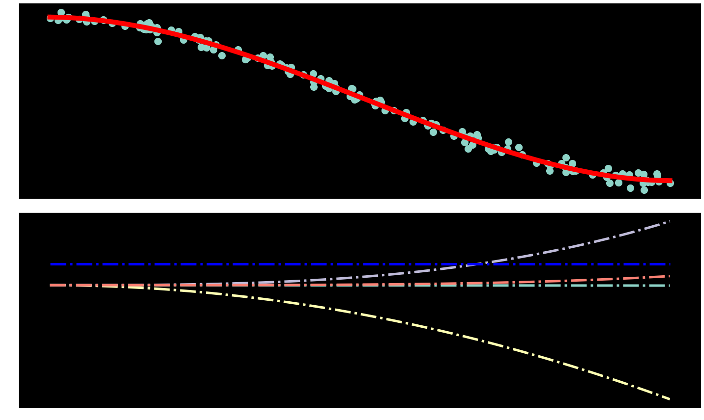


Линейная регрессия
.
Метод наименьших квадратов: Обобщение
$$B={\left(XTX\right)}^{−1}XTY$$
Более одной переменной
Полиномиальная регрессия
$$\hat{y}=b_{0}x0+b_{1}x1+b_{2}x2+…b_{m}xm;$$
$$B=\left[\begin{matrix}\begin{matrix}b_{0} \\ b_{1}\end{matrix} \\ \begin{matrix}b_{2} \\ …\end{matrix} \\ b_{m}\end{matrix}\right]$$
$$X=\left[\begin{matrix}1 \\ … \\ 1\end{matrix}\begin{matrix}{ x}_{1} \\ … \\ x_{n}\end{matrix} \begin{matrix} x_{1}^{2} \\ … \\ { x}_{n}^{2}\end{matrix}…\begin{matrix}x_{1}^{m} \\ … \\ x_{n}^{m}\end{matrix}\right]$$

Slide 16
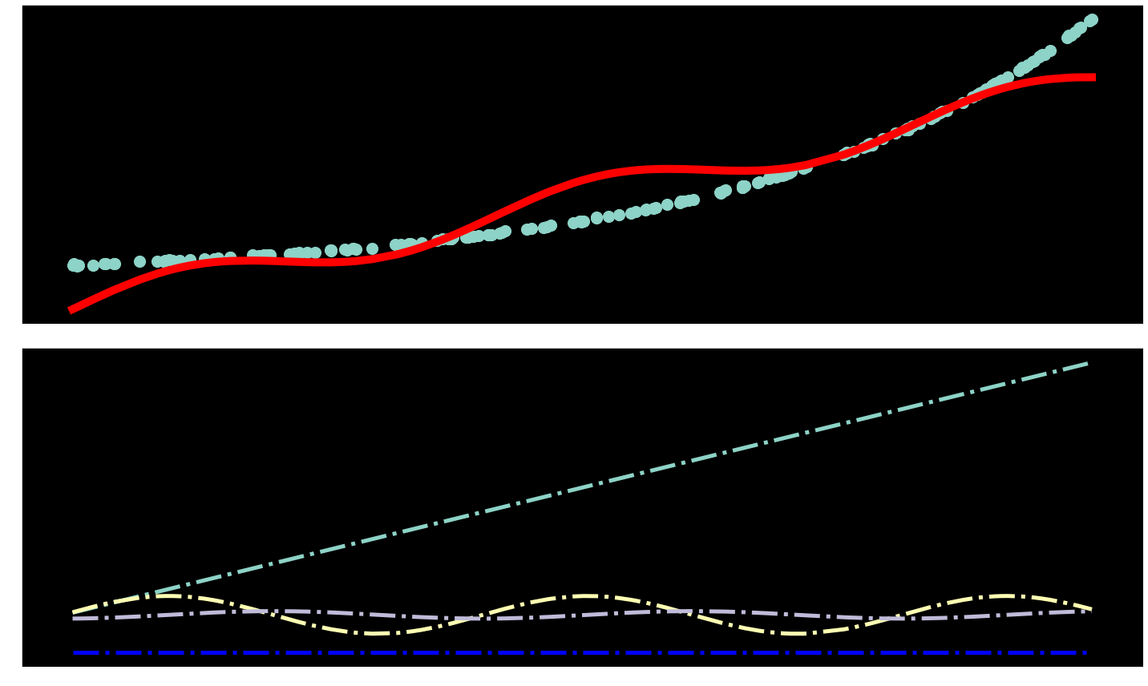




Линейная регрессия
.
Метод наименьших квадратов: Обобщение
$$B={\left(XTX\right)}^{−1}XTY$$
Более одной переменной
Полиномиальная регрессия
Нелинейная регрессия
$$\hat{y}=b_{1}g1(x)+…b_{m}gm(x);$$
$g\left(x\right)$ может быть любая функция
$sin\left(x\right)$, $cos\left(x\right)$, $exp\left(x\right)$, …
$$X=\left[\begin{matrix}{ g1(x}_{1}) \\ … \\ g1(x_{N})\end{matrix}…\begin{matrix}gm({ x}_{1}) \\ … \\ gm(x_{N})\end{matrix}\right]$$
$$B=\left[\begin{matrix}b1 \\ … \\ b_{m}\end{matrix}\right]$$

Slide 17


Линейная регрессия
.
Метод наименьших квадратов: проблемы
$$B={\left(XTX\right)}^{−1}XTY$$
$${\left(XTX\right)}^{−1}$$
Не существует для произвольной матрицы
(хотя есть способы обхода)
Для больших n (большие наборы данных) может быть вычислительно неэффективным

Slide 18
Содержание
Регрессия
Метод Наименьших Квадратов
Градиентный Спуск
Метрики Регрессии
Регуляризация

Slide 19
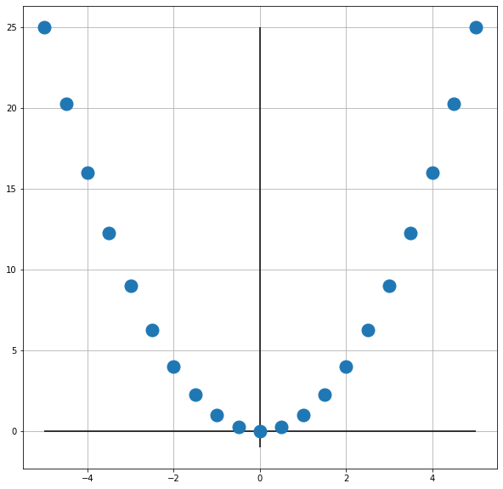
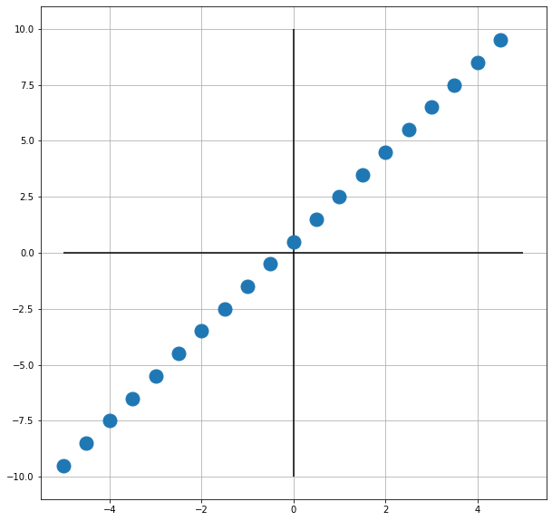







.
Градиент и Антиградиент
$$\frac{dQ(w=4)}{dw}=8$$
$$Q(w)$$
$$\frac{dQ(w)}{dw}$$
$$w$$
$$\frac{dQ(w)}{dw}=0$$
$$\frac{dQ(w=−2)}{dw}=−4$$
$$w$$

Slide 20
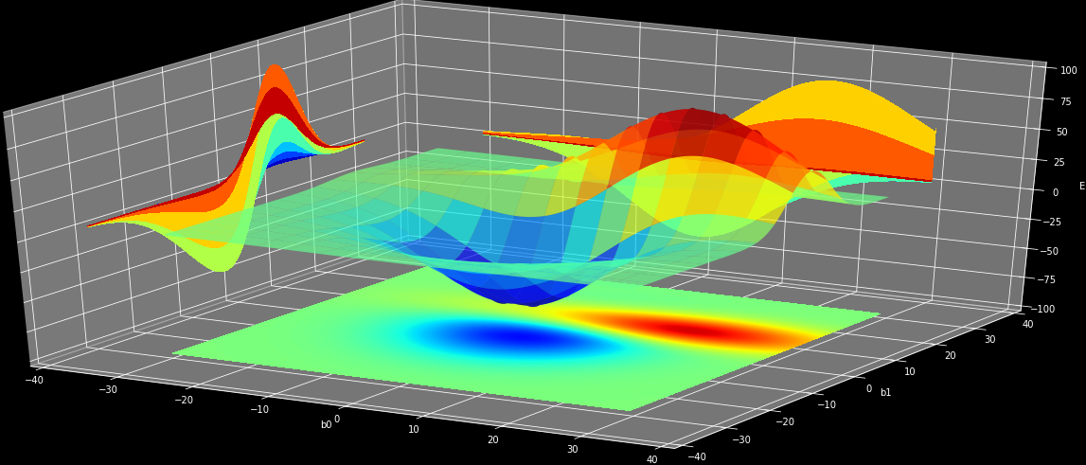
Линейная регрессия
.
Градиентный спуск

Slide 21













Линейная регрессия
.
Градиентный спуск
$$E=\frac{1}{2n}\sum_{i=1}^{n}{{{\{\hat{y_{i}}−y}_{i}\}}^{2}→min}$$
$$\hat{y}=b_{0}+b_{1}x$$
$$y=\hat{y}+ε$$
$$\frac{∂E}{∂b_{0}}=\frac{∂E}{∂\hat{y}}\frac{∂\hat{y}}{∂b_{0}}$$
$$\text{=}\text{2}\frac{1}{2n}\sum_{i=1}^{n}{{\{\hat{y_{i}}−y}_{i}\}}$$
$$\frac{∂E}{∂b0}=\frac{1}{n}\sum_{i=1}^{n}{{\{(b_{0}+b_{1}x_{i})−y}_{i}\}}$$
$$\frac{∂E}{∂\hat{y_{i}}}=2\text{(}\hat{y_{i}}\text{−}y_{i}\text{)}$$
$$\frac{∂\hat{y_{i}}}{∂b_{0}}=1$$
$$\frac{∂E}{∂b_{1}}=\frac{∂E}{∂\hat{y}}\frac{∂\hat{y}}{∂b_{1}}$$
$$\text{=}\text{2}\frac{1}{2n}\sum_{i=1}^{n}{xi{\{y}_{i}−\hat{y_{i}}\}}$$
$$\frac{∂E}{∂b1}=\frac{1}{n}\sum_{i=1}^{n}{{\{(b_{0}+b_{1}x_{i})−y}_{i}\}∗x_{i}}$$
$$\frac{∂E}{∂\hat{y_{i}}}=2\text{(}\hat{y_{i}}\text{−}y_{i}\text{)}$$
$$\frac{∂\hat{y_{i}}}{∂b_{1}}=x$$

Slide 22









Линейная регрессия
.
Градиентный спуск
$$E=\frac{1}{2n}\sum_{i=1}^{n}{{{\{\hat{y_{i}}−y}_{i}\}}^{2}→min}$$
$$\hat{y}=b_{0}+b_{1}x$$
$$y=\hat{y}+ε$$
Задать $b_{0}$ и $b_{1}$ (случайным образом или равными нулями)
$$\frac{∂E}{∂b0}=\frac{1}{n}\sum_{i=1}^{n}{{\{(b_{0}+b_{1}x_{i})−y}_{i}\}}$$
$$\frac{∂E}{∂b1}=\frac{1}{n}\sum_{i=1}^{n}{{\{(b_{0}+b_{1}x_{i})−y}_{i}\}∗x_{i}}$$
$$b_{0}=b_{0}−η∗\frac{∂E}{∂b0}$$
$$b_{1}=b_{1}−η∗\frac{∂E}{∂b1}$$
$η$ learning rate скорость обучения
Повторяйте до тех пор, пока $E$ не станет приемлемой

Slide 23




Линейная регрессия
.
Высокие E
Градиентный спуск
$$b_{1}$$
$$E\sim {(b}_{0})2$$
$$E\sim {(b}_{1})2$$
Низкие E
$$b_{0}$$

Slide 24






Линейная регрессия
.
Градиентный спуск: Обобщение
$$\hat{y}=b_{1}x_{1}+…+b_{p}x_{p};$$
$$E=\frac{1}{2n}\sum_{i=1}^{n}{{{\{\hat{y_{i}}−y}_{i}\}}^{2}→min}$$
Задаем $b_{j}$, j = 1, …, p
$$\frac{∂E}{∂b_{j}}$$
j = 1, …, p
$$\frac{∂E}{∂b_{j}}=\frac{1}{n}\sum_{i=1}^{n}{{\{\hat{y_{i}}−y}_{i}\}∗{x_{j}}_{i}}$$
j = 1, …, p
$$b_{j}=b_{j}−η∗\frac{∂E}{∂b_{j}}$$
j = 1, …, p

Slide 25
Линейная регрессия
.
Python
from sklearn.linear_model import LinearRegression
lr = LinearRegression(fit_intercept=True)
lr.get_params
LinearRegression(copy_X=True, fit_intercept=True, n_jobs=None, normalize=False)
lr.fit(x, y)
x.shape
(150, 4)
y.shape
(150,)
y_predict=lr.predict(x)
b0=lr.intercept_
b=lr.coef_
lr.coef_.shape
(4,)

Slide 26
Линейная регрессия
.
Python
from sklearn.preprocessing import PolynomialFeatures
pf= PolynomialFeatures(degree=5)
pf.get_params
PolynomialFeatures(degree=5, include_bias=False, interaction_only=False, order='C')
x_poly=pf.fit(x)
x.shape
(150, 1)
X_poly.shape
(150, 5)
pf.get_feature_names(input_features=['x'])
['x', 'x^2', 'x^3', 'x^4', 'x^5']
from sklearn.pipeline import Pipeline
pipeline = Pipeline([("polynomial_features", pf),
("linear_regression", lr)])
pipeline.fit(x, y)

Slide 27
Содержание
Регрессия
Метод Наименьших Квадратов
Градиентный Спуск
Метрики Регрессии
Регуляризация

Slide 28













Линейная регрессия
.
Оценка качества модели
$y$− реальные значения
$\hat{y}$− предсказанные значения
$MSE=\frac{1}{n}\sum_{i=1}^{n}{{{(y}_{i}−{\hat{y}}_{i})}^{2}}$
Mean Square Error
Среднеквадратичная ошибка
$$MSE=4$$
$$RMSE=\sqrt{MSE}$$
Root Mean Square Error
Средняя квадратическая ошибка
$$RMSE=2$$
$MAE=\frac{1}{n}\sum_{i=1}^{n}{{|y}_{i}−{\hat{y}}_{i}| }$
Mean Average Error
Средняя абсолютная ошибка
$$MAE=1.6$$
$MAPE=\frac{1}{n}\sum_{i=1}^{n}{|\frac{y_{i}−{\hat{y}}_{i}}{y_{i}}}|$
Mean Absolute Percentage Error
Средняя абсолютная процентная ошибка
$$MAE=0.7$$
$MSLE=\frac{1}{n}\sum_{i=1}^{n}{{{\{ln⁡(1+y}_{i})−ln⁡(1+{\hat{y}}_{i})\}}^{2}}$
Mean Squared Logarithmic Error
Среднеквадратическая логарифмическая ошибка
$$MaxError=max⁡({|y}_{i}−{\hat{y}}_{i}|)$$
$$MSLE=0.193055$$
$$R2=1−\frac{\sum_{i=1}^{n}{{{(y}_{i}−{\hat{y}}_{i})}^{2}}}{\sum_{i=1}^{n}{{{(y}_{i}−{\overline{y}}_{i})}^{2}}}$$
Coefficient of Determination
Коэффициент детерминации
$$R2=0.9982$$

Slide 29
Линейная регрессия Метрики
.
Python
from sklearn.metrics import mean_squared_error as mse
from sklearn.metrics import r2_score
y_predict=lr.predict(x)
mse(y_true,y_predict)
r2_score(y_true,y_predict)

Slide 30
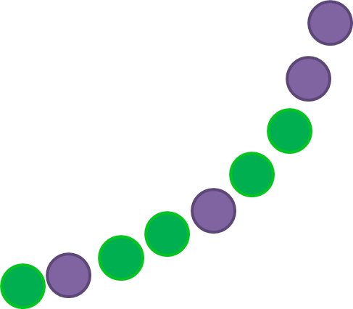
.
Разложение Ошибки на Смещение и Дисперсию
Ошибка смещения (Bias Error) - это ошибка из-за ошибочных предположений в алгоритме обучения
Высокая ошибка смещения - модель слишком проста
$$\hat{y}=w_{1}x+w_{0}$$
Дисперсия (Variance)- это ошибка из-за чувствительности к небольшим колебаниям обучающей выборки
Высокая дисперсия - модель плохо работает на новых данных
$$\hat{y}=w_{5}x^{5}+w_{4}x^{4}+w_{3}x^{3}+w_{2}x^{2}+w_{1}x+w_{0}$$

Slide 31

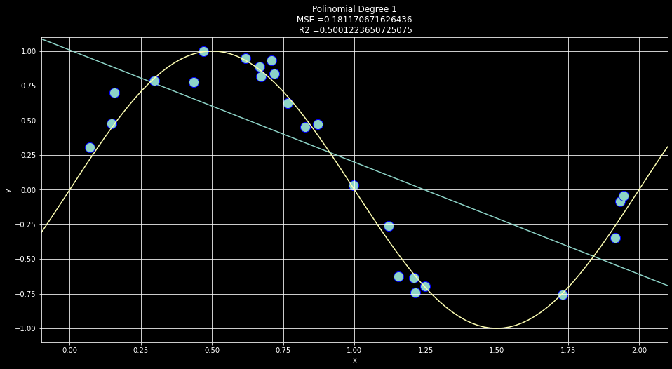
.
Выбор модели
Компромисс Между Смещением и Дисперсией
High bias
Высокое смещение
Underfitting
Недообучение

Slide 32
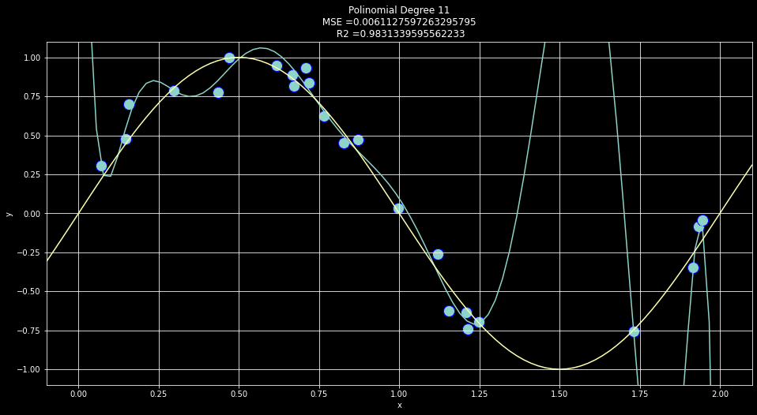

.
Выбор модели
Компромисс Между Смещением и Дисперсией
High Variance
Высокая дисперсия
Overfitting
Переобучение

Slide 33
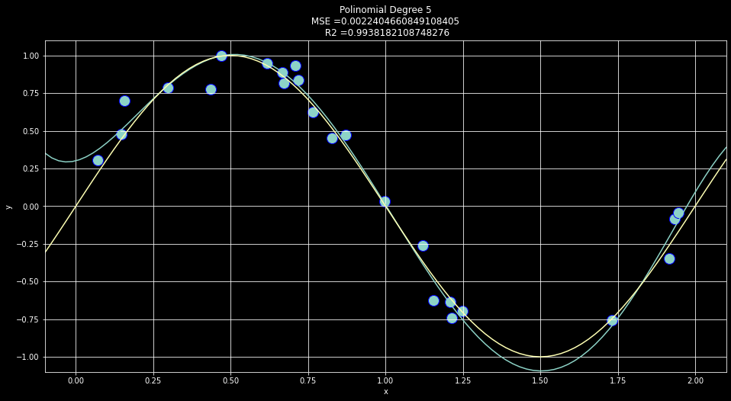

.
Выбор модели
Компромисс Между Смещением и Дисперсией
Ok Збс

Slide 34

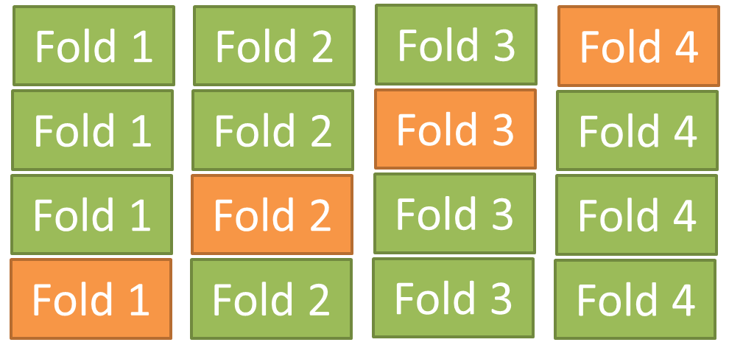
.
Линейная регрессия
Cross-validation
Перекрестная проверка

Slide 35
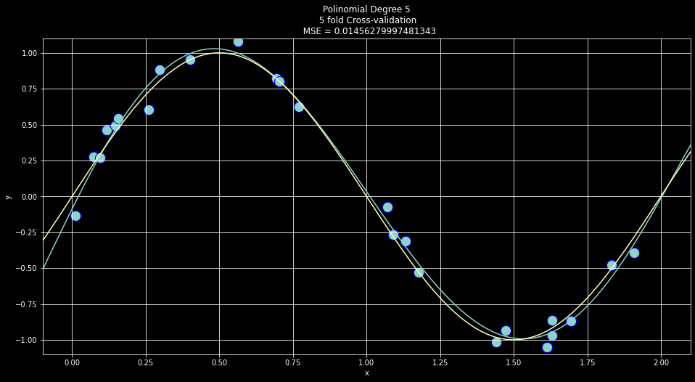
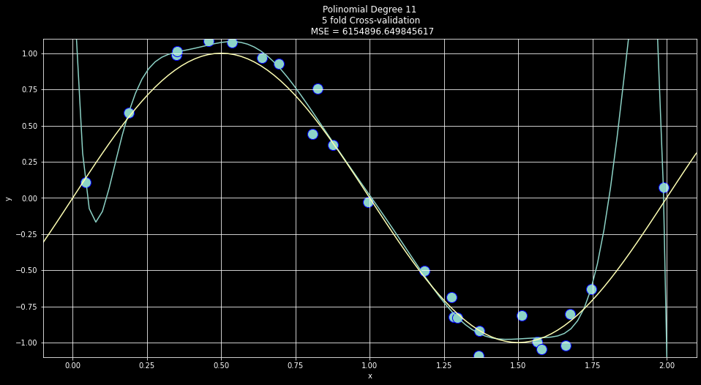
.
Линейная регрессия
Перекрестная проверка:Пример

Slide 36
Линейная регрессия Перекрестная проверка
.
Python
from sklearn.model_selection import cross_validate
from sklearn.model_selection import ShuffleSplit
scoring_reg = {'R2': 'r2', '-MSE': 'neg_mean_squared_error',
'-MAE': 'neg_mean_absolute_error', '-Max': 'max_error’}
cv_scores_reg = cross_validate(model_reg, X_train, y_train,
scoring=scoring_reg , cv=ShuffleSplit(n_splits=5) )

Slide 37
Содержание
Регрессия
Метод Наименьших Квадратов
Градиентный Спуск
Метрики Регрессии
Регуляризация

Slide 38
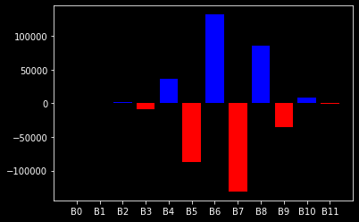
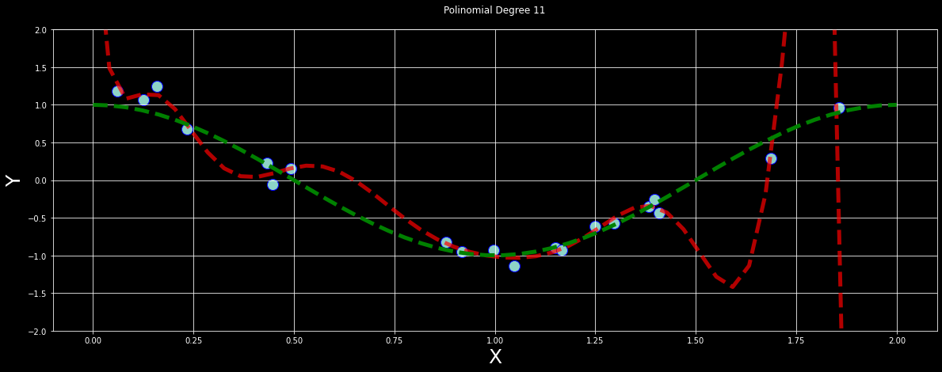
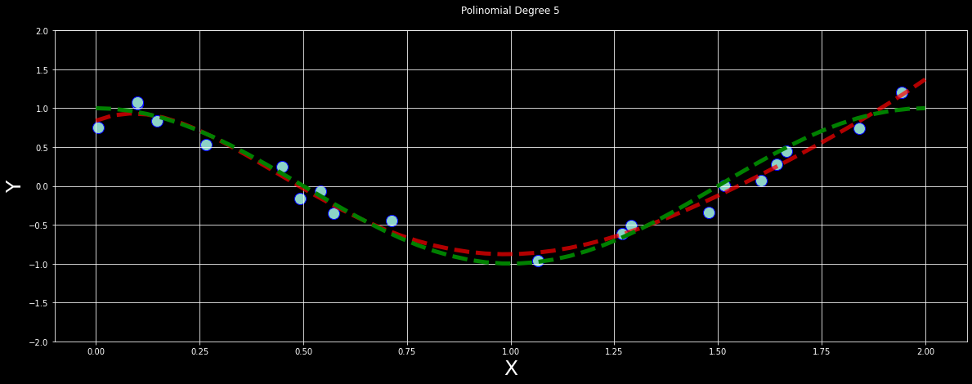
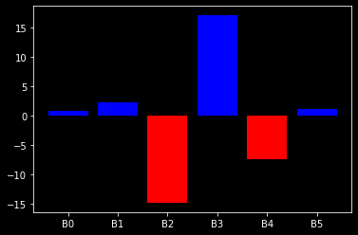
.
Линейная регрессия
Выбор модели: Регуляризация
High Variance
Высокая дисперсия
Overfitting
Переобучение
Ok

Slide 39


.
Линейная регрессия
Выбор модели: Регуляризация
$$E_{LinReg}=\frac{1}{2n}\sum_{i=1}^{n}{{{\{\hat{y_{i}}−y}_{i}\}}^{2}=\frac{1}{2n}\sum_{i=1}^{n}{{{\{\sum_{j=0}^{p}{b_{j}∗x_{i,j}}−y}_{i}\}}^{2}→min}}$$
Ridge Regularization (L2 Регуляризация)
$$E_{Ridge}=E_{LinReg}+λ\sum_{j=1}^{p}{b_{j}^{2}}→min$$
Lasso Regularization (L1 Регуляризация)
$$E_{Lasso}=E_{LinReg}+λ\sum_{j=1}^{p}{|b_{j}|}→min$$

Slide 40






.
Линейная регрессия
Regularization Градиентный спуск
Ridge Regularization (L2 Регуляризация)
$$E_{Ridge}=E_{LinReg}+λ\sum_{j=1}^{p}{b_{j}^{2}}→min$$
$$\frac{∂E}{∂b_{j}}=\frac{1}{n}\sum_{i=1}^{n}{{\{\hat{y_{i}}−y}_{i}\}∗x_{i,j}}+2∗λ∗b_{j}$$
$$b_{j}=b_{j}−η∗\frac{∂E}{∂b_{j}}$$
Lasso Regularization (L1 Регуляризация)
$$E_{Lasso}=E_{LinReg}+λ\sum_{j=1}^{p}{|b_{j}|}→min$$
$$\frac{∂E}{∂b_{j}}=\frac{1}{n}\sum_{i=1}^{n}{{\{\hat{y_{i}}−y}_{i}\}∗x_{i,j}}+λ∗sign(b_{j})$$
$$b_{j}=b_{j}−η∗\frac{∂E}{∂b_{j}}$$

Slide 41






.
Линейная регрессия
Регуляризация: Градиентный спуск
Ridge Regularization
Lasso Regularization
$$b_{2}$$
$$b_{2}$$
$$b_{1}$$
$$b_{1}$$
$$b_{1}^{2} +b_{2}^{2}<c\sim λ$$
$$\left|b_{1}\right|+\left|b_{2}\right|<t\sim λ$$

Slide 42
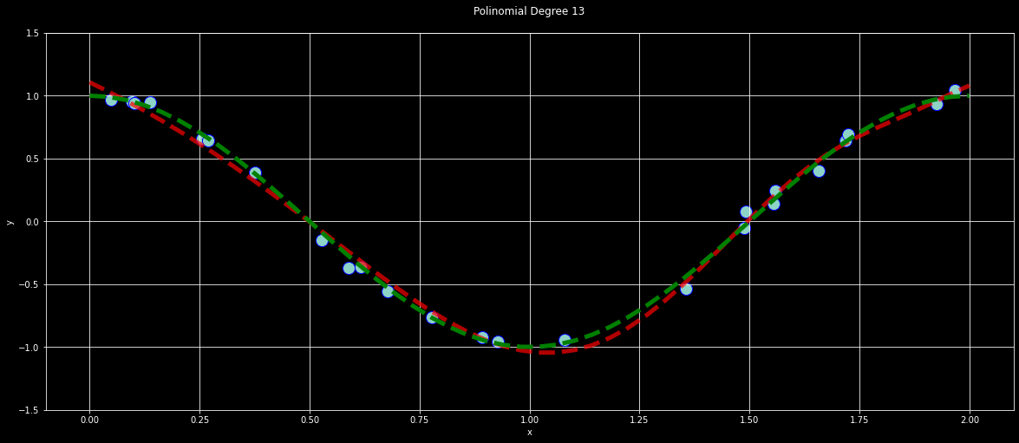
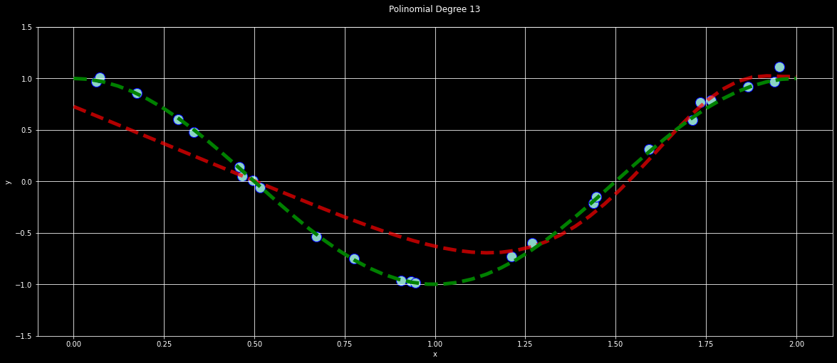
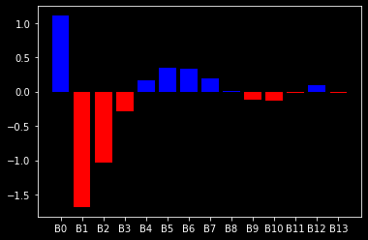
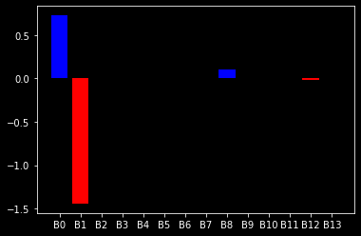
.
Линейная регрессия
Выбор модели: Регуляризация
Ridge Regularization
Lasso Regularization

Slide 43
Регуляризация
.
Python
from sklearn.linear_model import Lasso
from sklearn.linear_model import Ridge
ridge=Ridge(alpha=0.5)
ridge.get_params
Ridge(alpha=0.5, copy_X=True, fit_intercept=True, max_iter=None, normalize=False, random_state=None, solver='auto', tol=0.001)
lasso=Lasso(alpha=0.01)
lasso.get_params
Lasso(alpha=0.01, copy_X=True, fit_intercept=True, max_iter=1000, normalize=False, positive=False, precompute=False, random_state=None, selection='cyclic', tol=0.0001, warm_start=False)
lasso.fit(x,y)
ridge.fit(x,y)
lasso. predict(x)
lasso.intercept_
lasso.coef_

Slide 44
.
Линейная Регрессия
S.W.O.T.
Сильные стороны
Простая модель, легко интерпретируется
Есть регуляризация, чтобы избежать переобучения
И выбора параметров в случае LASSO
Слабые стороны
Данные могут иметь более сложные зависимости
Возможности
«Выбор» модели – линейная, полиномиальная и т.д.
Линейные модели можно легко обновлять новыми данными с помощью градиентного спуска
Трудности
Требуется аккуратная настройка гиперпараметров при регуляризации

Slide 45
Резюме Лекции
Регрессия
Метод Наименьших Квадратов
Градиентный Спуск
Движемся к минимуму функции потерь по антиградиенту небольшими шагами
Метрики Регрессии
Не забываем про валидацию
Регуляризация
Уменьшаем переобучение накладывая дополнительные ограничения на функцию потерь

Slide 46
Вопросы, пожелания, предложения
?????????

